Slide 1
CHỦ ĐỀ 6 Scikit-Learn

Slide 2
Scikit-Learn
scikit-learn là gì?
scikit-learn là một thư viện mã nguồn mở cho học máy trong Python.
Được xây dựng trên các thư viện NumPy, SciPy và matplotlib.
Các tính năng chính:
Tiền xử lý dữ liệu: Các công cụ để chuẩn hóa, chuẩn hóa và xử lý dữ liệu thiếu.
Các thuật toán học máy: Bao gồm phân loại, hồi quy, clustering, và giảm chiều.
Đánh giá mô hình: Các phương pháp cross-validation, metrics để đánh giá hiệu suất mô hình.
Tích hợp: Dễ dàng tích hợp với các thư viện khác như pandas, NumPy.
Ứng dụng thực tế:
Sử dụng trong nhiều lĩnh vực như tài chính, y tế, marketing, và nhiều lĩnh vực khác.
Ví dụ: Dự đoán giá cổ phiếu, phân loại email spam, phân tích hình ảnh y tế.

Slide 3
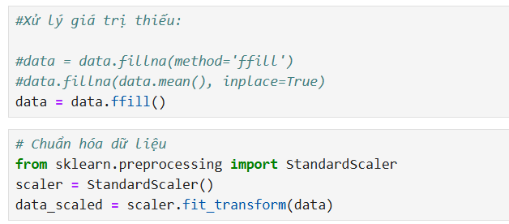
Tiền xử lý dữ liệu
Làm sạch dữ liệu:
Xử lý các giá trị thiếu: Loại bỏ hoặc thay thế các giá trị thiếu bằng trung bình, trung vị, hoặc giá trị gần nhất.
Loại bỏ các giá trị ngoại lệ: Sử dụng các phương pháp thống kê để xác định và loại bỏ các giá trị ngoại lệ.
Chuẩn hóa dữ liệu:
Sử dụng các kỹ thuật như Min-Max Scaling hoặc Standard Scaling để chuẩn hóa dữ liệu, đảm bảo các đặc điểm có cùng đơn vị đo lường.

Slide 4
Các Thuật toán Học Máy
1. Hồi quy (Regression)
Hồi quy Tuyến tính (Linear Regression): Dự đoán giá trị liên tục dựa trên mối quan hệ tuyến tính.
Hồi quy Đa thức (Polynomial Regression): Mở rộng hồi quy tuyến tính bằng cách thêm các bậc đa thức.
Hồi quy Ridge (Ridge Regression): Hồi quy tuyến tính với điều chỉnh để giảm overfitting.
Hồi quy Lasso (Lasso Regression): Tương tự Ridge nhưng với điều chỉnh L1 để chọn đặc trưng.
2. Phân loại (Classification)
Hồi quy Logistic (Logistic Regression): Dùng để phân loại nhị phân.
Máy Vector Hỗ trợ (Support Vector Machines - SVM): Tìm siêu phẳng phân chia tốt nhất giữa các lớp.
Cây Quyết định (Decision Trees): Phân loại dựa trên các tiêu chí quyết định.
Rừng Ngẫu nhiên (Random Forests): Kết hợp nhiều cây quyết định để cải thiện độ chính xác.
k-Điểm Gần Nhất (k-Nearest Neighbors - k-NN): Phân loại dựa trên các điểm gần nhất trong không gian đặc trưng.
3. Phân cụm (Clustering)
K-Means: Phân cụm dữ liệu thành k nhóm dựa trên khoảng cách.
Mean Shift: Phân cụm không cần xác định trước số lượng cụm.
DBSCAN: Phân cụm dựa trên mật độ điểm dữ liệu.
4. Giảm chiều (Dimensionality Reduction)
Phân tích Thành phần Chính (Principal Component Analysis - PCA): Giảm số chiều của dữ liệu bằng cách tìm các thành phần chính.
T-SNE: Giảm chiều dữ liệu để trực quan hóa trong không gian 2D hoặc 3D.
5. Các phương pháp Ensemble
Bagging: Kết hợp nhiều mô hình học máy để cải thiện độ chính xác.
Boosting: Tăng cường các mô hình yếu để tạo thành một mô hình mạnh hơn (ví dụ: AdaBoost, Gradient Boosting).
6. Các công cụ khác
Cross-Validation: Đánh giá hiệu suất mô hình bằng cách chia dữ liệu thành nhiều tập con.
Grid Search: Tìm kiếm tham số tối ưu cho mô hình.

Slide 5

Hồi quy Tuyến tính (Linear Regression)
1. Định nghĩa: Hồi quy tuyến tính là một thuật toán học máy dùng để dự đoán giá trị của một biến phụ thuộc (biến mục tiêu) dựa trên giá trị của một hoặc nhiều biến độc lập (biến dự đoán). Mô hình này giả định mối quan hệ tuyến tính giữa các biến.
2. Ứng dụng:
Dự đoán giá nhà: Dự đoán giá trị của một ngôi nhà dựa trên các đặc điểm như diện tích, số phòng, vị trí.
Phân tích tài chính: Dự đoán doanh thu, lợi nhuận dựa trên các yếu tố kinh tế, dự đoán giá tiếp theo cổ phiếu.
Y học: Dự đoán chỉ số sức khỏe dựa trên các yếu tố như tuổi, cân nặng, lối sống.
Tiếp thị: Dự đoán doanh số bán hàng dựa trên chi phí quảng cáo, khuyến mãi.
3. Ưu điểm
Đơn giản và dễ hiểu: Mô hình hồi quy tuyến tính có cú pháp đơn giản và dễ hiểu, dễ dàng triển khai và giải thích.
Hiệu quả với dữ liệu tuyến tính: Hoạt động tốt khi mối quan hệ giữa các biến là tuyến tính.
Giải thích được: Các hệ số hồi quy có thể được diễn giải để hiểu ảnh hưởng của từng biến độc lập đến biến phụ thuộc.
4. Nhược điểm
Giới hạn trong mối quan hệ tuyến tính: Hồi quy tuyến tính chỉ hoạt động tốt khi mối quan hệ giữa các biến là tuyến tính. Nếu dữ liệu không tuyến tính, hiệu suất sẽ giảm.
Nhạy cảm với outliers: Các giá trị ngoại lệ có thể ảnh hưởng lớn đến mô hình.

Slide 6
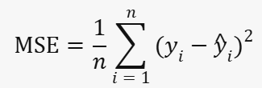
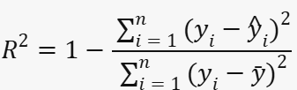
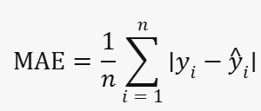
Đánh giá mô hình
1. Mục tiêu: Đánh giá hiệu suất của mô hình hồi quy tuyến tính để đảm bảo mô hình dự đoán chính xác và đáng tin cậy.
2. Các Chỉ số Đánh giá
Mean Squared Error (MSE):
Định nghĩa: Đo lường độ chênh lệch trung bình giữa giá trị thực tế và giá trị dự đoán.
Công thức:
Ý nghĩa: MSE càng nhỏ, mô hình càng chính xác.
R-squared (R²):
Định nghĩa: Đo lường mức độ phù hợp của mô hình với dữ liệu.
Công thức:
Ý nghĩa: R² càng gần 1, mô hình càng giải thích tốt biến động của dữ liệu.
Mean Absolute Error (MAE):
Định nghĩa: Đo lường độ chênh lệch trung bình tuyệt đối giữa giá trị thực tế và giá trị dự đoán.
Công thức:
Ý nghĩa: MAE càng nhỏ, mô hình càng chính xác.

